Slide 1
Особенности работы операционной медицинской сестры в педиатрии
ГБУЗСО СГДКБ №1 им. Н. Н. Ивановой
операционная медицинская сестра высшей квалификационной категории операционного блока
Рязанова Вера Николаева
Самара 2018

Slide 3
ГБУЗ СО «Самарская городская детская клиническая больница № 1 имени Н. Н. Ивановой»

Slide 4
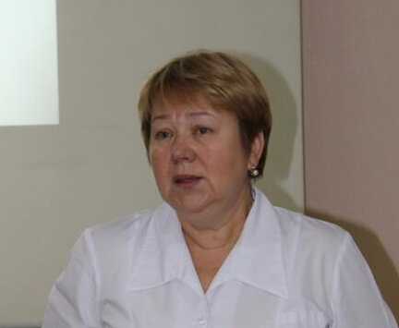
Ольга Олеговна Галахова
главный врач
Людмила Юрьевна Васина
главная медицинская сестра

Slide 5
Хирургия в онкогематологии
Постановка порт-системы для химиотерапии
Внешний вид порта

Slide 6
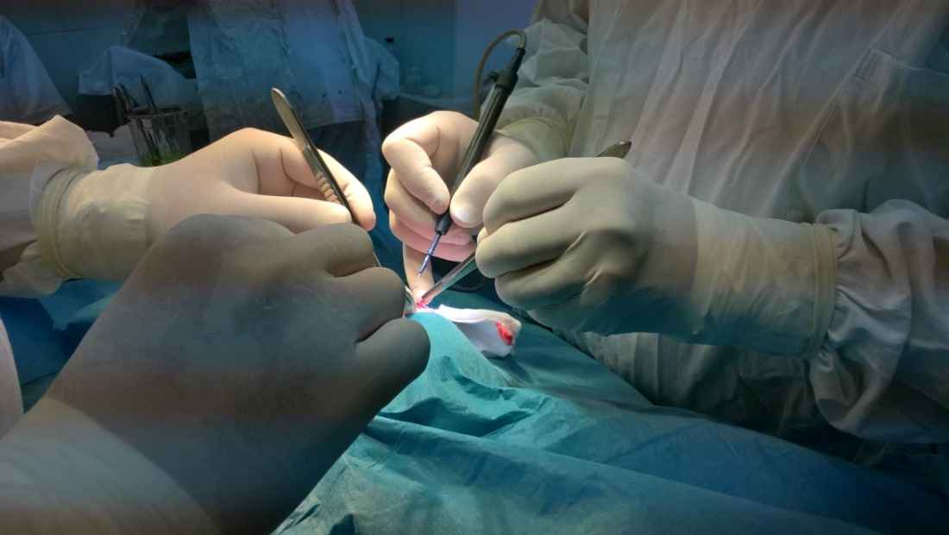
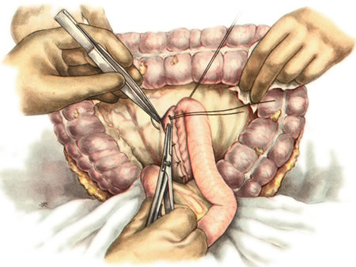
Абдоминальная хирургия
Наложение Т-образного кишечного анастомоза
Верхняя срединная лапаротомия

Slide 7
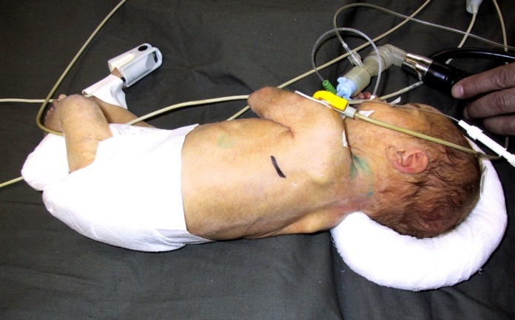
Торакальная хирургия
Боковой доступ

Slide 8
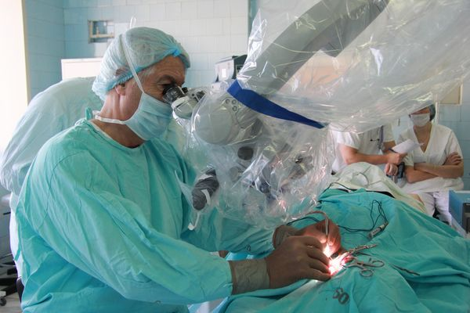
Хирургия в оториноларингологии
Пластика носовой перегородки
Тимпанопластика – операция по восстановлению слуха

Slide 9
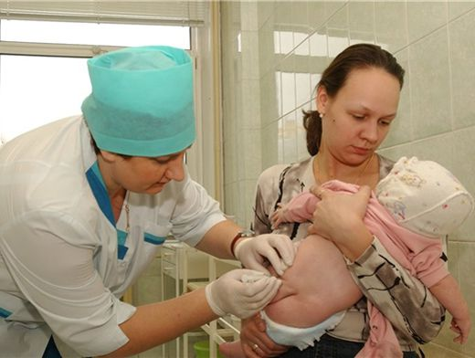
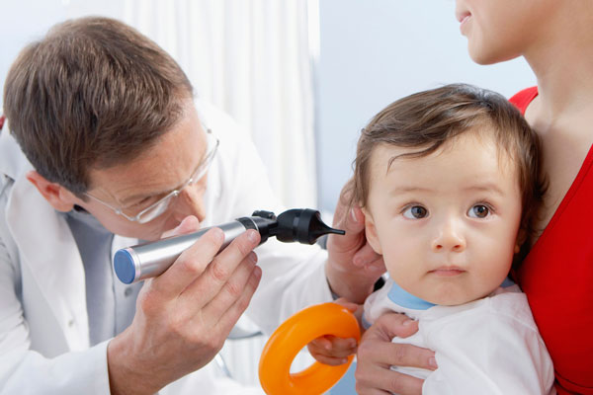

Slide 10
Хирургия новорожденных
В 1982 году на базе Детской Городской Больницы №1 осуществляется помощь новорожденным и недоношенным детям

Slide 11
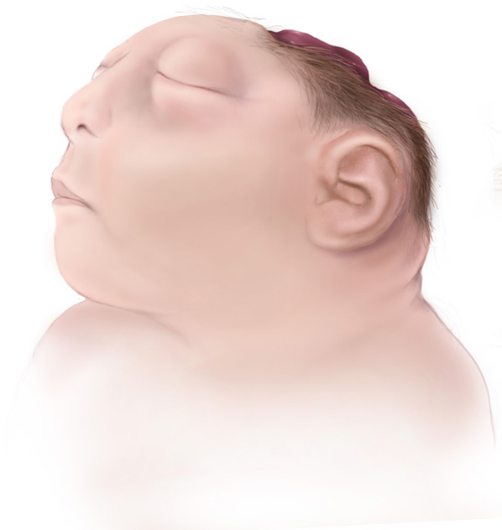
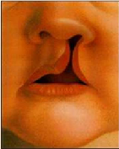
Пороки развития
Пилоростеноз
Анэнцефалия
«Заячья губа» и «Волчья пасть» устаревшее название расщелины губы и неба

Slide 12
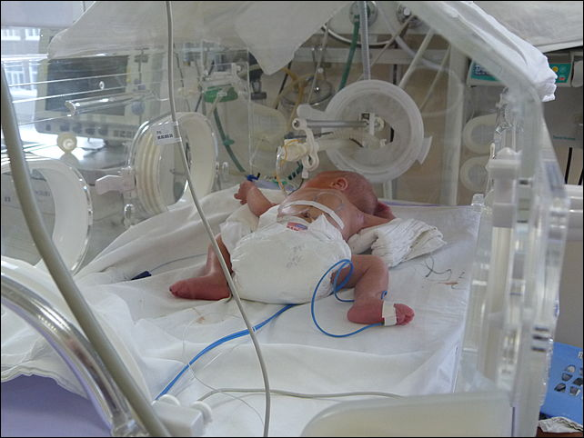
Хирургия недоношенных детей

Slide 13
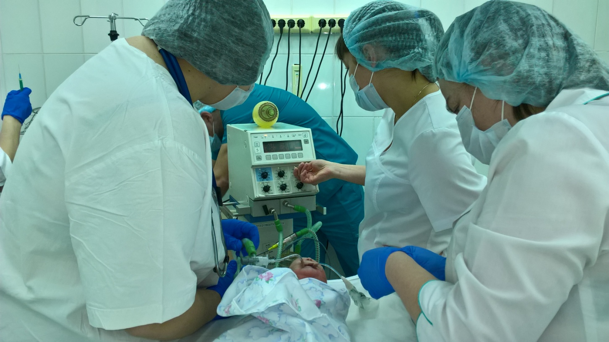
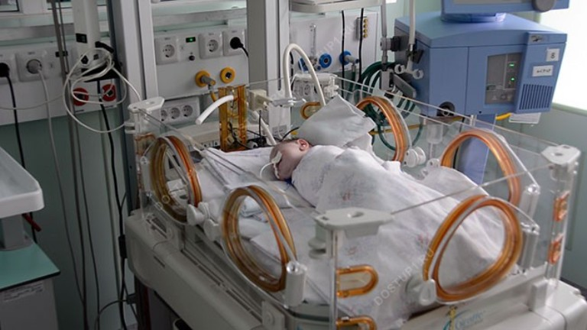
Отделение реанимации новорожденных и недоношенных детей

Slide 14
Коррекция врожденного порока

Slide 15
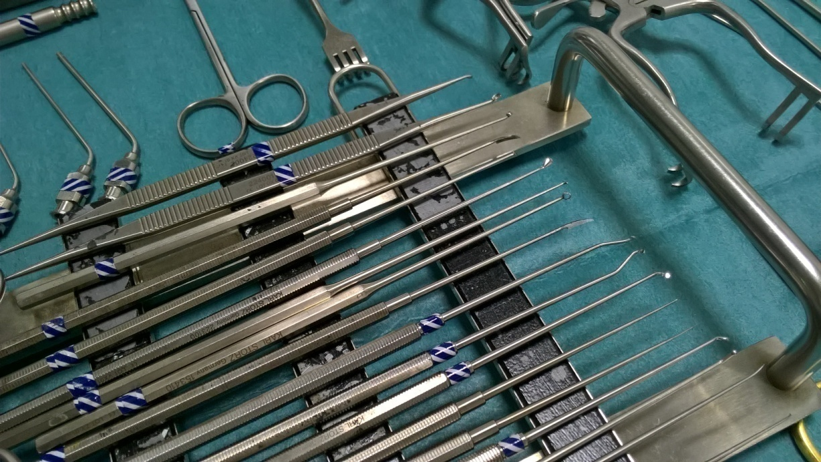
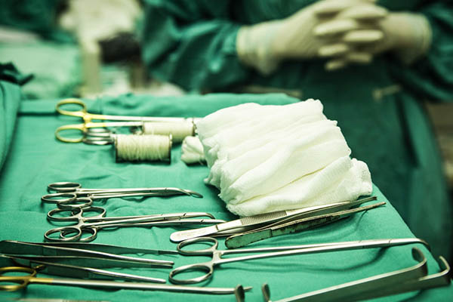
Медицинский инструментарий

Slide 16
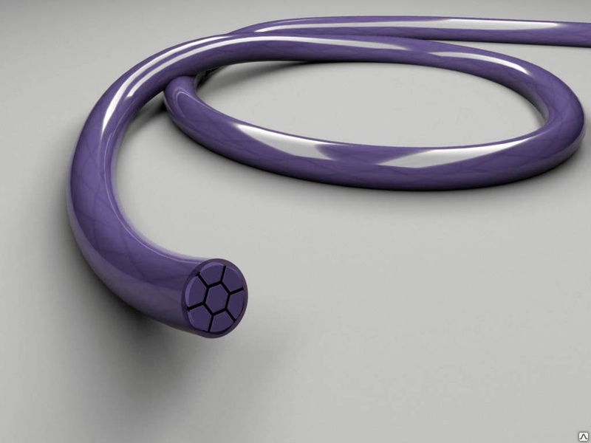
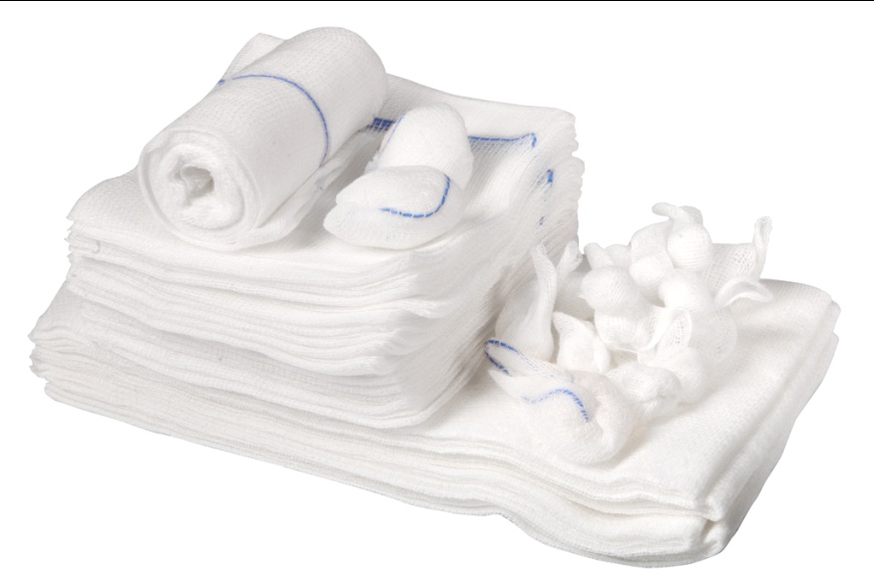
Шовный и перевязочный материал

Slide 17
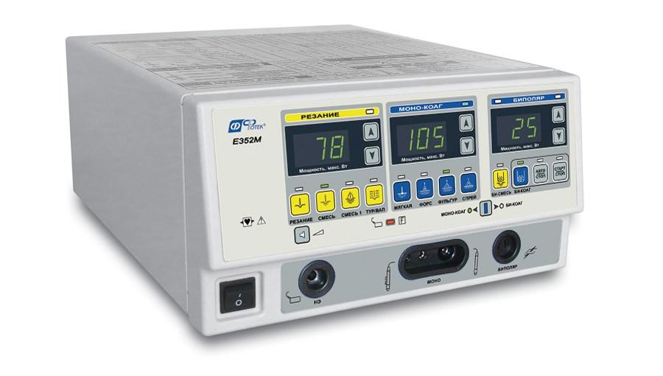
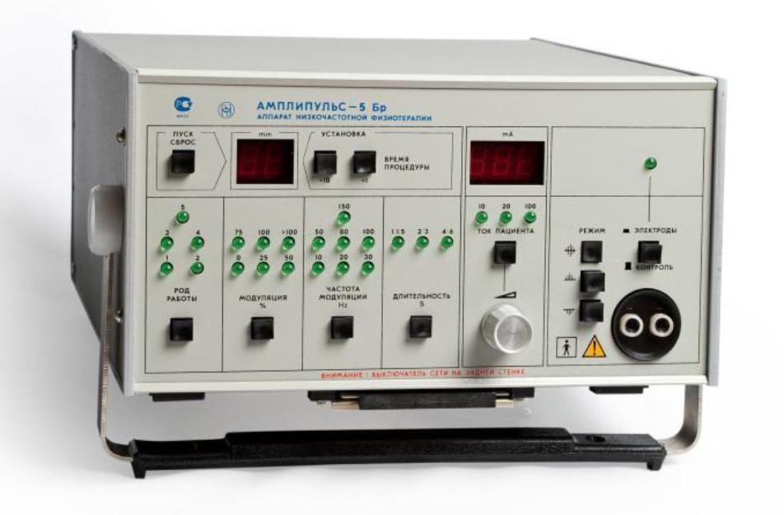
Медицинская аппаратура

Slide 18
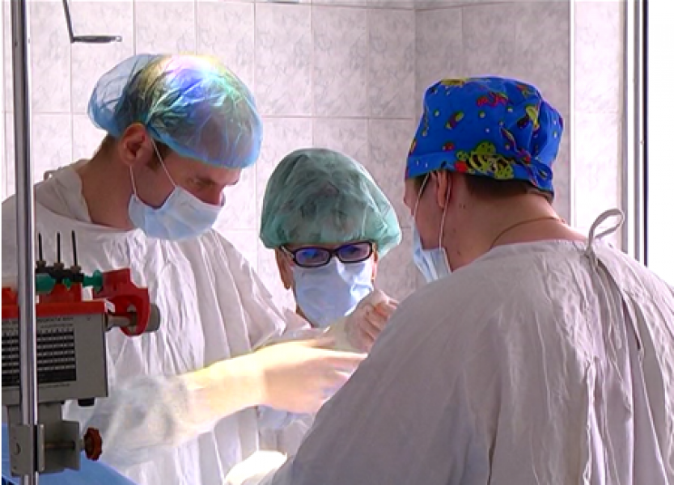

Slide 19
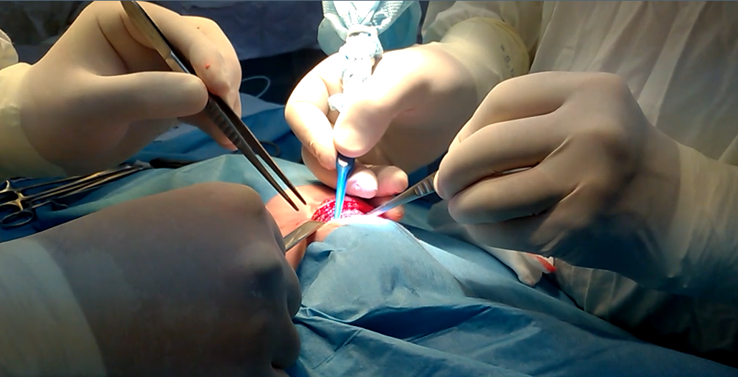
Альтернативный операционный доступ
Открытый хирургический доступ
Эндоскопический доступ

Slide 20
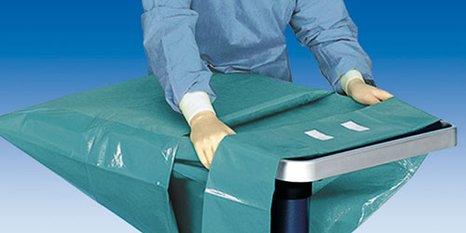
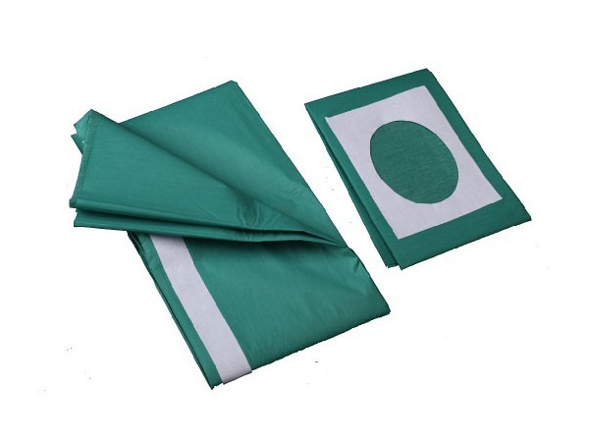
Операционные комплекты белья

Slide 21
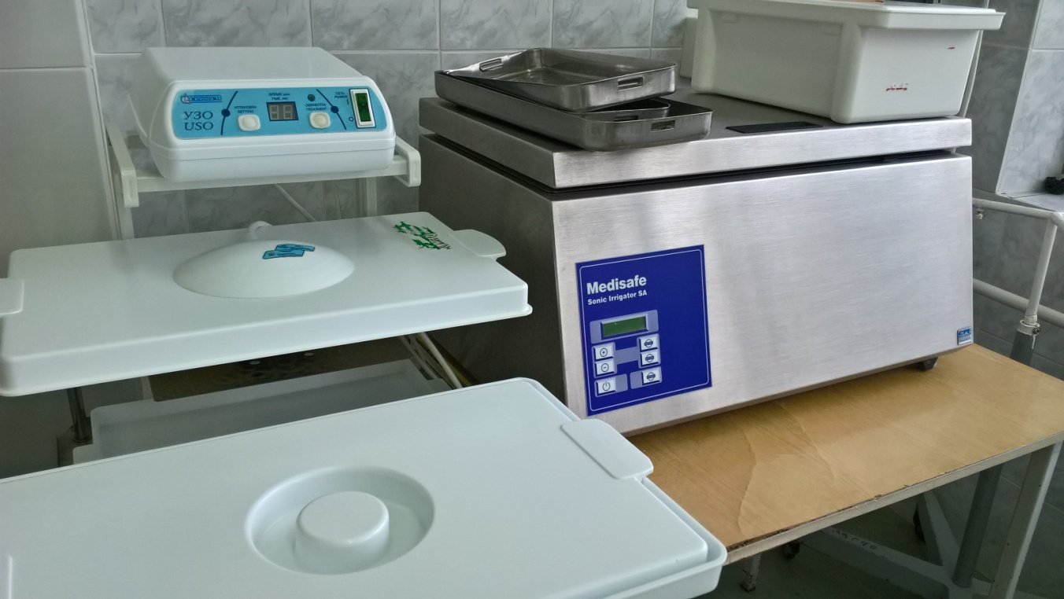
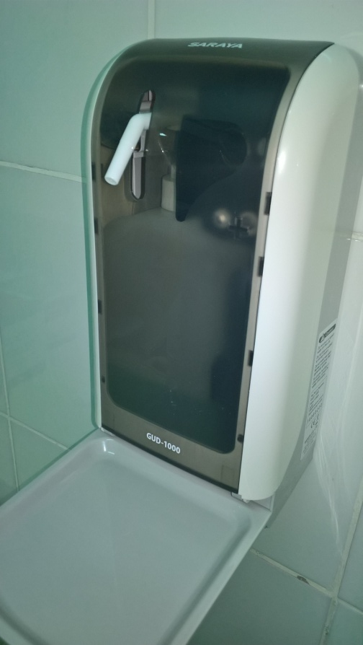
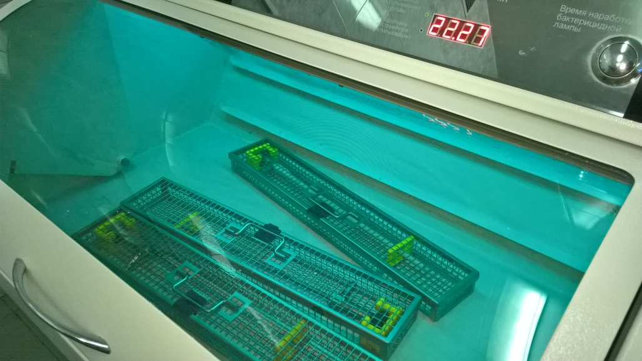
Инфекционная безопасность

Slide 22
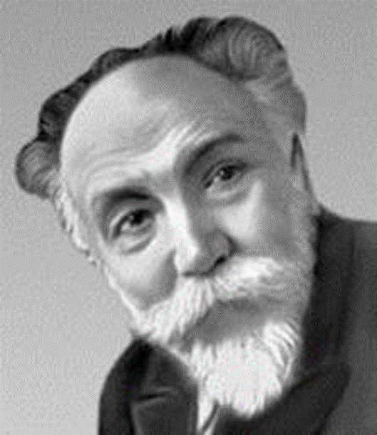
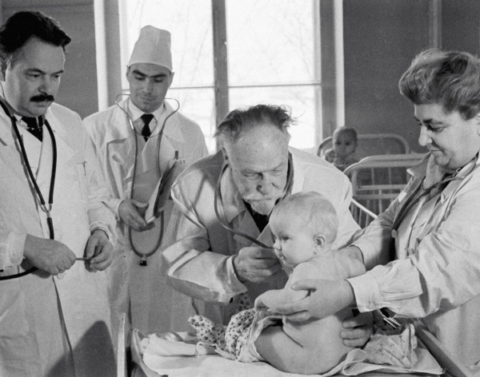
СПЕРАНСКИЙ Георгий Несторович (1873—1969) — советский педиатр, один из основоположников отечественной педиатрии

Slide 23
Спасибо за внимание

